Slide 1
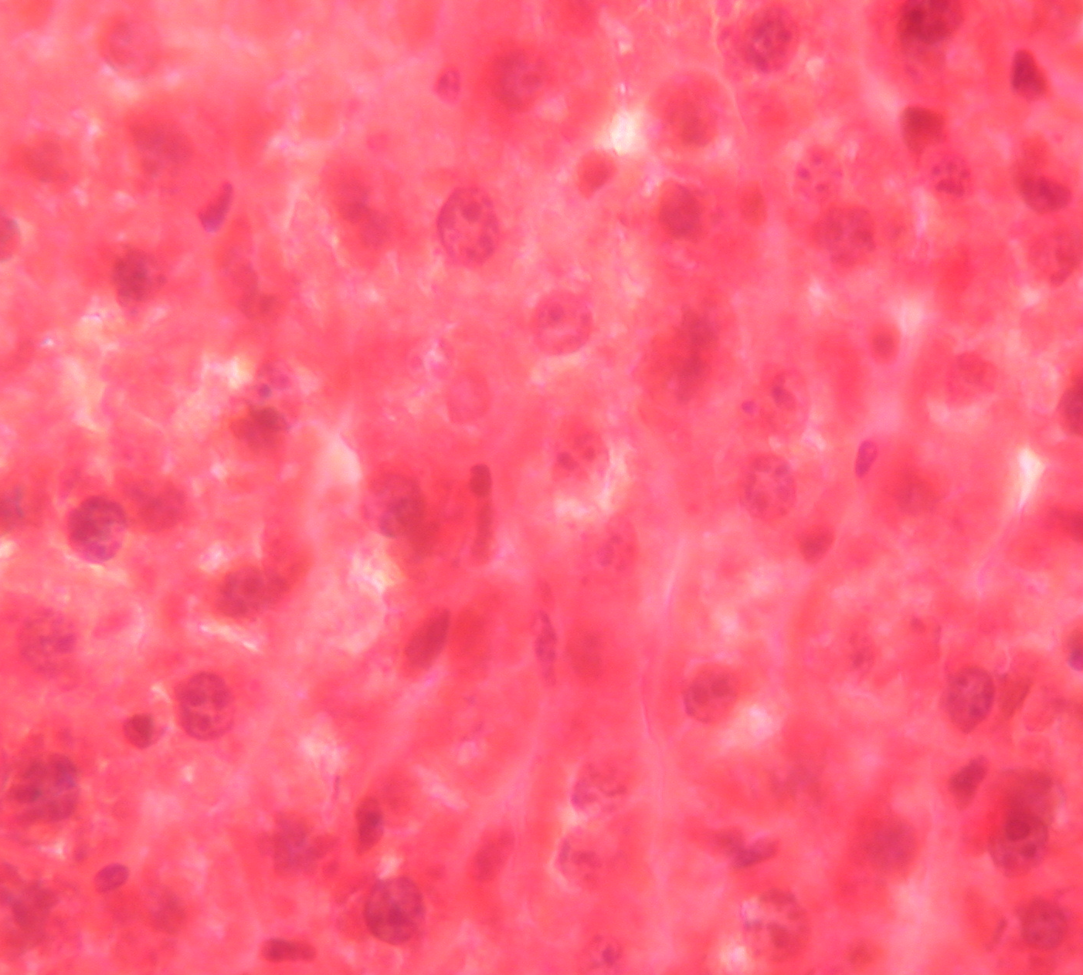
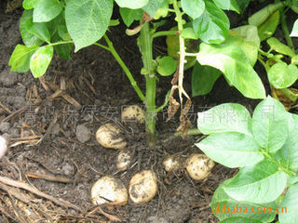
PAS反应

Slide 2
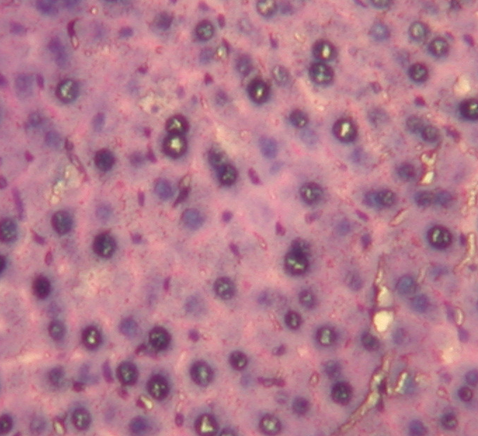
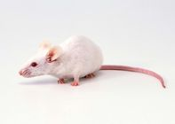
【实验目的】
1．观察细胞内糖类的分布。
2．掌握糖类的染色方法。

Slide 3
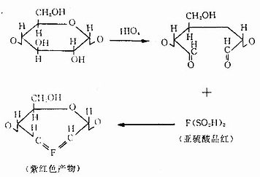
【实验原理】
组织内的多糖、粘多糖及粘蛋白等都用PAS法来显示。其化学基础是利用过碘酸的氧化作用。过碘酸是一种强氧化剂，能破坏各种结构内的C-C键，若有1，2乙-二醇基（CHOH-CHOH）存在，可变为二醛（CHO-CHO），然后与Schiff试剂反应，与Schiff试剂生成紫红色反应物。过碘酸较常用的氧化C-C键的试剂（KmnO₄、H₂CRO₄、H₂O₂等）灵敏而优越，不再氧化所产生的醛基，与Schiff试剂生成紫色反应物以此得到定位。

Slide 4
【实验材料及仪器】
实验器材：显微镜，染色缸，盖玻片。
实验试剂： 1%过碘酸，Schiff试剂，0.5%偏重亚硫酸钠溶液， 100％乙醇，95％乙醇，二甲苯。
实验材料： 鼠的肝、肾、心肌、脾、马铃薯。

Slide 5
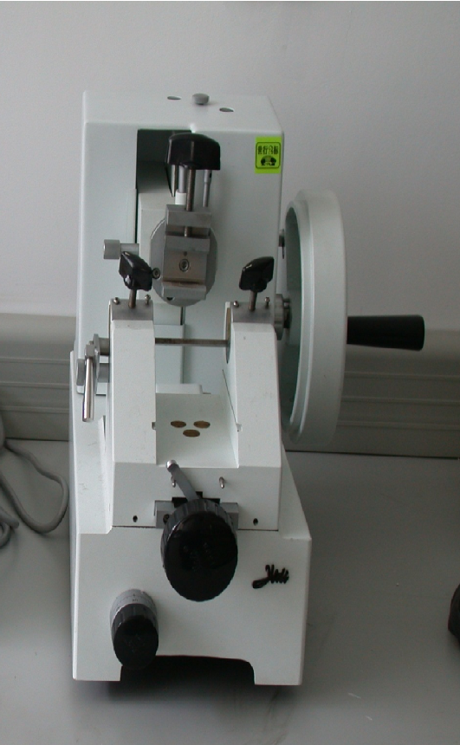
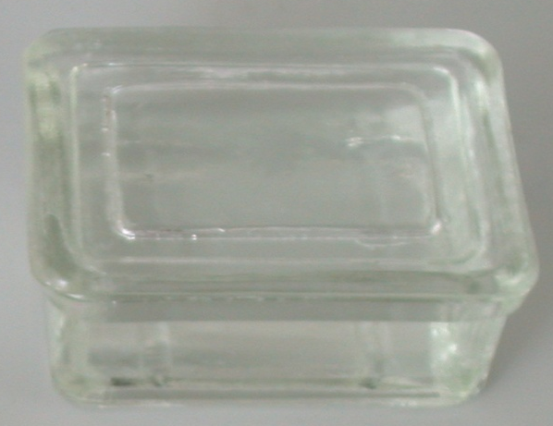
【实验步骤】
动物
1．取小鼠的肝、肾、心肌1~2mm厚组织块，利用Carnoy固定液固定，经乙醇脱水，二甲苯透明，石蜡包埋；切片脱蜡至复水。

Slide 6
【实验步骤】
动物
0.5%~1%过碘酸水溶液浸泡2~5min（不能过长）。
蒸馏水洗
滴加Schiff试剂浸泡15min（避光）
亚硫酸盐溶液浸
泡三次，共6min
苏木精复染胞核（约5～10分钟）
自来水冲洗5min。
蒸馏水浸泡1min
流水洗5min
镜检

Slide 7
【实验步骤】
动物
如需制作永久切片，需进行以下步骤：
上述步骤蒸馏水吸干后，95％酒精浸泡1～2分钟，无水乙醇浸泡两次，每次3～5分钟进行脱水。然后利用二甲苯和无水乙醇等量混合5分钟，再换二甲苯两次每次5分钟，最后中性树胶封藏。

Slide 8
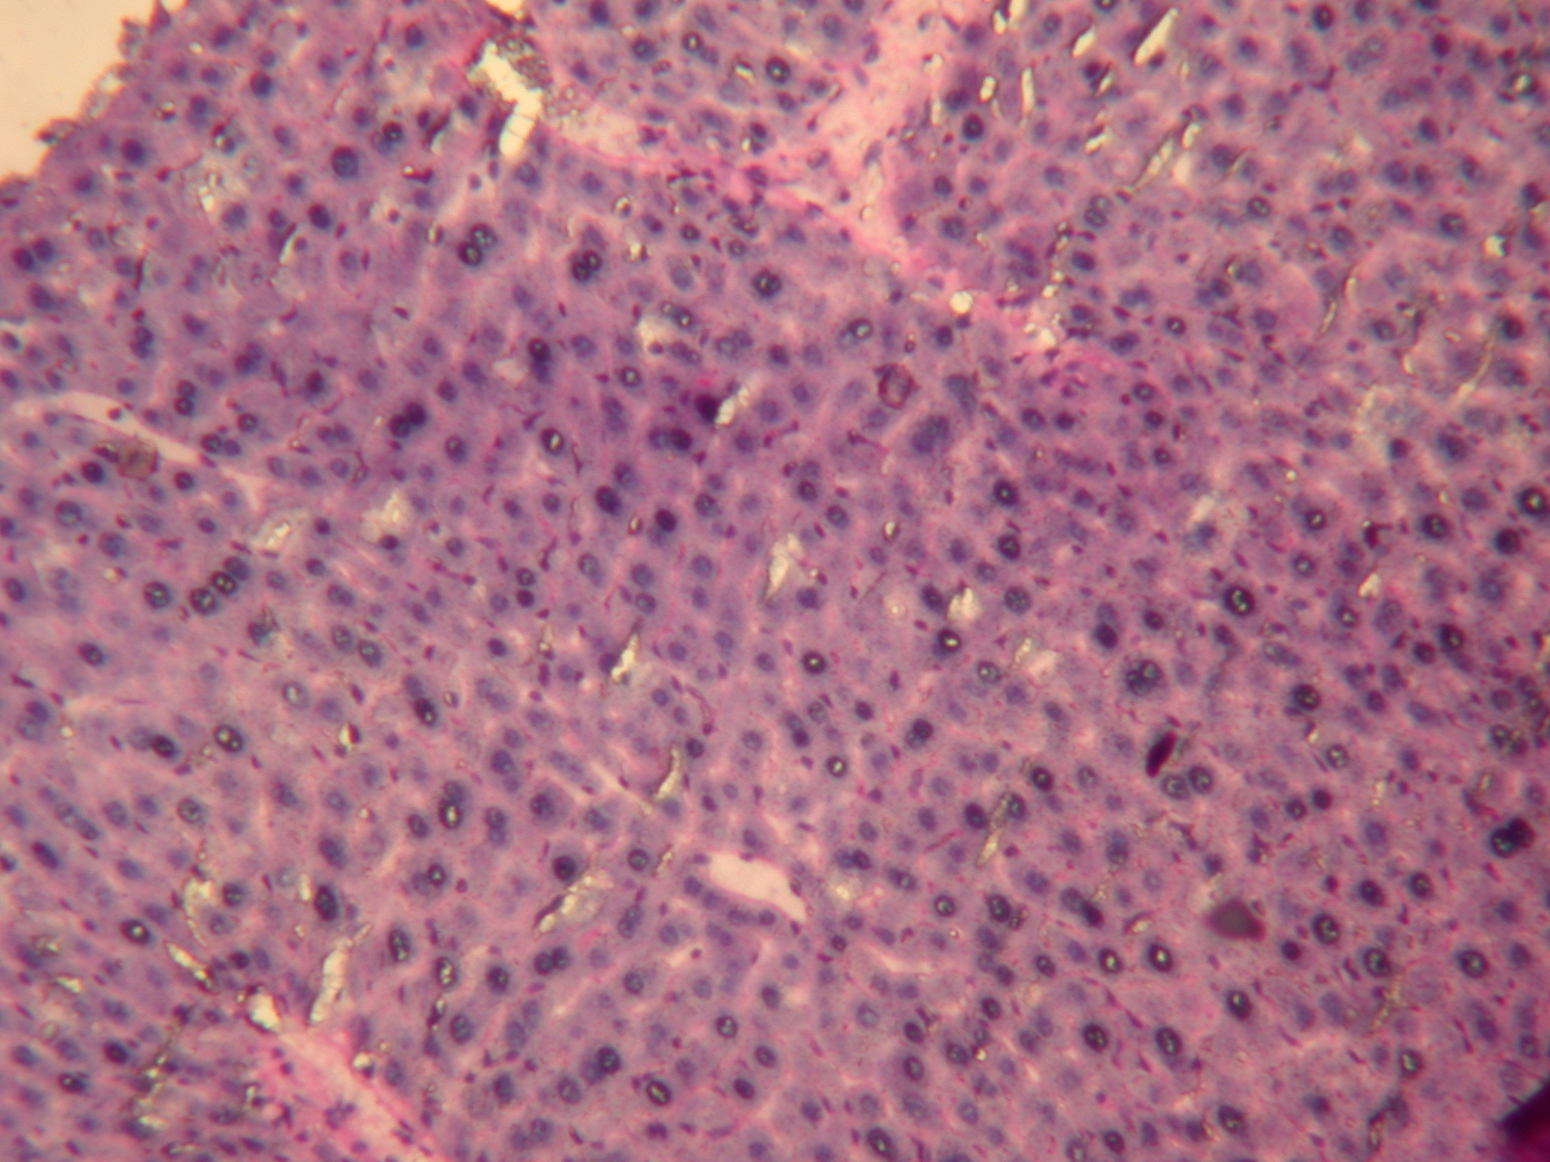
【实验结果】
动物
含糖蛋白呈不同程度的紫红色，糖原着色深。

Slide 9
【实验步骤】
植物
取马铃薯，使用徒手切片技术切一薄片置于载玻片上
滴一滴0.5%~1%过碘酸水溶液浸泡２~３min（不能过长）。
蒸馏水洗1-2min。
Schiff试剂浸泡４ ~ ６min（避光)。
亚硫酸盐溶液浸泡三次，共6min。
染色结束，蒸馏水洗去染料，盖上盖玻片显微镜下观察。

Slide 10
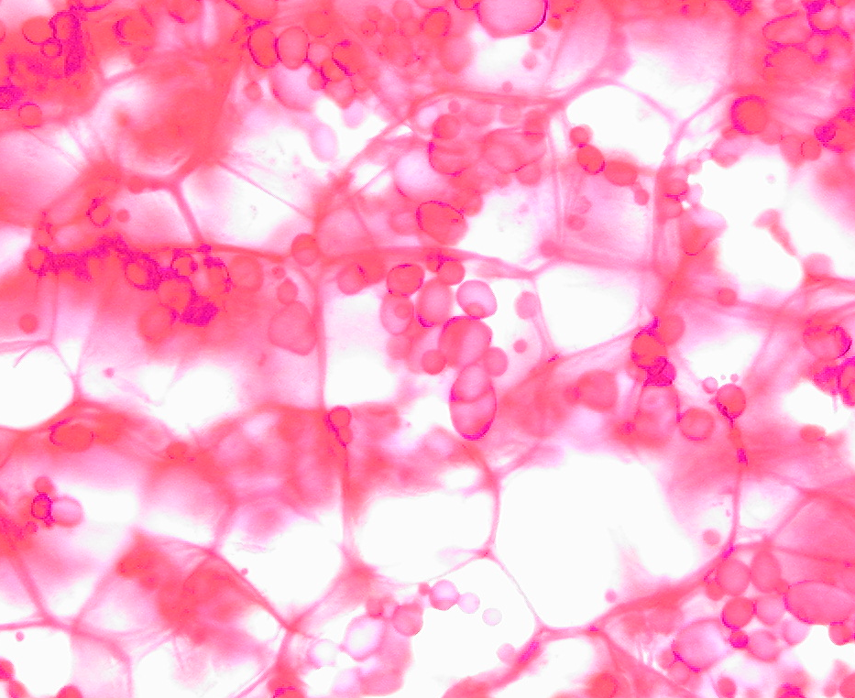
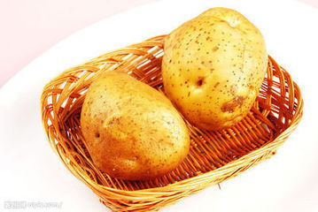
【实验结果】
植物
在显微镜下观察到马铃薯细胞中的糖颗粒被染成粉红色

